Slide 1
İlahi Odaklı Çok Boyutlu Manevi Psikoterapi (Spiritual Multidimensional Psychotherapy A GOD-Oriented Approach) Dr. Masoud Janbozorgi

Slide 2
1-Çok Boyutlu Manevi Terapiyi Tanıma
2- Çok Boyutlu Terapi Yaklaşımının Diğer Yaklaşımlar Arasındaki Yerini Tanıma
3-Çok Boyutlu Terapi Yaklaşımının Teorik Çerçevesini Tanıma
4-Çok Boyutlu Terapi Yaklaşımının Oluşum Sürecini Tanıma
5- Manevi Terapi Yaklaşımının Tedavi Protokolünü Tanıma
İlahi Odaklı Çok Boyutlu Manevi Psikoterapi, Dr. Masoud Janbozorgi

Slide 3
Danışanların, Manevi bir yardım almaya yönelik talepleri
Mevcut Psikoterapi ekollerinin incelenmesi,
Benzerlik ve uyumluluk olasılığının değerlendirilmesi
Lazarus’un teorisiyle kısmi uyumluluk
Temel bakış açısı farklılığından kaynaklı Lazarus’un teorisiyle ayrışma
İlahi Odaklı Çok Boyutlu Manevi Psikoterapi
Sürecin Aşamaları
İlahi Odaklı Çok Boyutlu Manevi Psikoterapi, Dr. Masoud Janbozorgi

Slide 4
İlahi Odaklı Çok Boyutlu Manevi Terapinin Tanımı
Maneviyat odaklı etkileşim süreci, ruhsal birlik-bütünlük (ruhsal tevhide varma) esasına
ve
içsel aklı aktifleştirme mekanizması temeline dayanır.
Süreç | İdrak sistemini imgelerden arındırma
Etkileşim | Kolaylaştırma
Maneviyat Merkezli | İlahi odaklı tevhide varma
İlahi Odaklı Çok Boyutlu Manevi Psikoterapi, Dr. Masoud Janbozorgi

Slide 5
Tevhid Temelli Maneviyat
‘Mebde ve Mead’ ya da ‘Niyet ve Hedef’ arasında
Akıllıca Eylem Planlaması
Ruh sağlığının temel unsuru olan bütünleşim/integration (tevhide varma), yalnızca eylemin başından sonuna kadar niyet ve hedefinin birliği korunduğunda tecrübe edilebilir.
Yalnızca kendisi vahid (bir-bütün) olan bir unsur, bu role sahip olabilir.
Kutsal olanı aramak fıtridir ve insanın doğasında vardır.
İlahi Odaklı Çok Boyutlu Manevi Psikoterapi, Dr. Masoud Janbozorgi

Slide 6
İmaj (imge) ve Gerçeklik
Doğru ya da yanlış olabilecek bir gerçeklik algısı | IMAGE (İmge)
Olguların gerçeğini olduğu gibi algılamak | CONCEPT (Kavram, anlayış)
Allah
En önemli hakikat
İlahi Odaklı Çok Boyutlu Manevi Psikoterapi, Dr. Masoud Janbozorgi

Slide 7
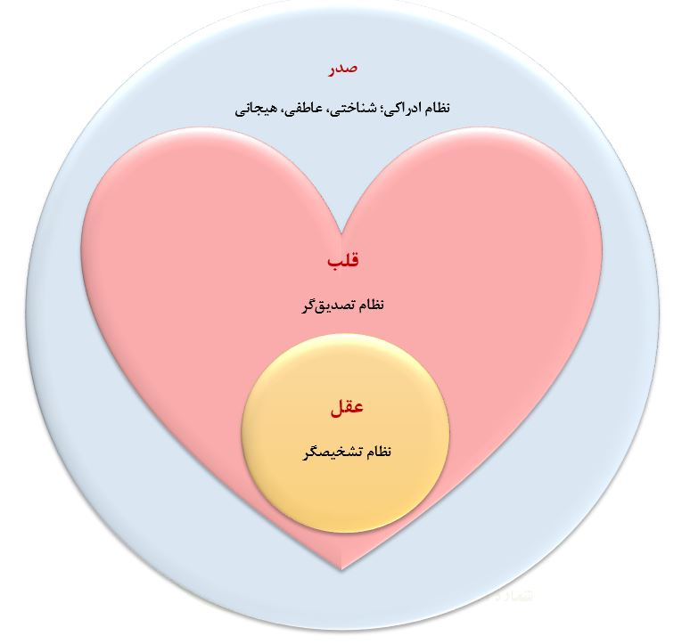
İnsanın Psikolojik Sisteminin Düzeni
Sadr: İdrak Sistemi; Biliş, Duyum ve Duygu Sistemi
Qalb: Doğrulayan sistem (tasdik sistemi)
Aql: Teşhis sistemi
İlahi Odaklı Çok Boyutlu Manevi Psikoterapi, Dr. Masoud Janbozorgi

Slide 8
Kur’ani Referanslar
إِنَّ الَّذِينَ آمَنُوا وَالَّذِينَ هَادُوا وَالنَّصَارَى وَالصَّابِئِينَ مَنْ آمَنَ بِاللَّهِ وَ الْيَوْمِ الْآخِرِ وَعَمِلَ صَالِحًا فَلَهُمْ أَجْرُهُمْ عِنْدَ رَبِّهِمْ وَلَا خَوْفٌ عَلَيْهِمْ وَلَا هُمْ يَحْزَنُونَ ﴿ بقره۶۲- مائده69﴾
« Şüphesiz iman edenlerle, Yahudiler, Hıristiyanlar ve Sabii’lerden kimler Allah’a ve ahiret gününe inanıp salih amel işlerlerse, onların mükafatları Rab’leri katındadır. Onlara korku yoktur ve onlar hüzünlenmezler de.
(Bakara, 62; Maide,69)
İlahi Odaklı Çok Boyutlu Manevi Psikoterapi, Dr. Masoud Janbozorgi

Slide 9
Eylemin yapılması
doğrudur
biliyorum
Eylemin durdurulması
yanlıştır
Nitelikli içsel teşhis sistemi
durum
Dışsal kaynak
Bilinen kaynaklar
araştır
bilmiyorum
Kuran
bilim
örf
Teşhis sistemi tarafından alınan verilerin değerlendirilmesi

Slide 10
Bilişsel Hatalar
*Falcılık
*Gerçeği Görmezden Gelme
*Meli Malı Düşünce Çarpıtması
(Zorunluluk Düşünceleri)
*Etiketleme
*Aşırı Sorumluluk (kişiselleştirme)
*Siyah ve Beyaz Düşünme (hep ya da hiç şeklinde düşünme)
*Felaketleştirme
*Duygusal Çıkarsama
*Seçici Soyutlama
*Değersizleştirme (küçültme)
*Aşırı Genelleme
*Zihin Okuma
vb..
Maksimize/büyütme
Gerçeklik
İnkar
Çarpıtma
Minimize/küçültme

Slide 11
Eylemin Gerçekleştirilmesi
Doğru
Biliyorum
Eylemin Durdurulması
Yanlış
Nitelikli İçsel Teşhis Sistemi
Durum
Dışsal Kaynak
Ulaşılabilir Kaynaklar (Kitap vb)
Araştır
Bilmiyorum
Kur’an
Bilimsel Bilgi-Birikim
Kültür
Verilerin teşhis sistemi tarafından değerlendirilmesi

Slide 12
Eylemin Gerçekleştirilmesi
Doğru
Biliyorum
Eylemin Durdurulması
Yanlış
Nitelikli İçsel Teşhis Sistemi
GERÇEKLİK
Dışsal Kaynak
Ulaşılabilir Kaynaklar (Kitap vb)
Teşhis sistemi değerlendirmeden eylemin gerçekleştirilmesi
Araştır
Bilmiyorum
Kur’an
Bilimsel Bilgi-Birikim
Kültür

Slide 13
Bilginin İşlenme Yolları
İçsel Teşhis Sistemi
Tecrübi Akıl
Qalb
DATA
Bilgi-Veri
Uyumlu (Muteber) Eylem
Düşük Uyumlu Eylem

